Slide 1
Kosterswenning – jeugdhonk? En Aula?
Samen?
In 1 gebouw?

Slide 2
Laat de vlam branden
Het doel van het jongerenwerk van de PKN gemeente in Sumar is: niet zoveel mogelijk jongeren bereiken maar de jongeren die we bereiken in aanraking brengen met de Here Jezus. Dit doel nastreven door kinderen en jongeren zoveel mogelijk te betrekken en betrokken te houden bij Zijn gemeente in Sumar.
Hart voor jongeren!
BroN: Beleidsplan PKN gemeente Sumar

Slide 3
Hoe doen we dat?
Door ons in te zetten en energie te steken in de nevendienst, catechese en clubwerk.
Door de voortdurende ontwikkelingen in maatschappij en kerk zal dit een flexibele en creatieve aanpak vragen.
Omdat de voormalige kosterswoning aan de Greate Buorren, staand voor de kerk, leeg stond en niet meer werd gebruikt, leek het ons tijd voor een nieuwe invulling.
Branden? Zo’n mooi karakteristiek pand? Nee, dat is toch echt niet de bedoeling.

Slide 4
Voortdurende ontwikkelingen in de maatschappij
Met ingang van 1 januari 2014 is de Drank en Horecawet gewijzigd. De leeftijd voor het nuttigen van alcohol is verschoven van 16 naar 18 jaar.
Kleine kroegjes en discotheken sluiten hun deuren. Enerzijds doordat er door de nieuwe wetgeving geen bestaansrecht meer is. Echter, de deur wordt ook min of meer gesloten voor de jeugd, om misbruik van vertrouwen te voorkomen. De boetes die worden opgelegd als aan een minderjarige alcohol wordt geschonken wegen niet op tegen het vergrijp.

Slide 5
De voormalige kosterswoning in Sumar

Slide 6
Van woonruimte naar algemeen gebruik
De voormalige kosterswoning staat al geruime tijd leeg.
Aan het pand wordt het hoognodige onderhouden. Doordat het pand niet wordt gebruikt, verpaupert het pand.
Om het karakteristieke pand tot zijn recht te laten komen, heeft de jeugdcommissie van de PKN gemeente van Sumar het idee opgevat hier een jongerenopvanglocatie van te maken. Een “jeugdhonk” dus.

Slide 7
Voorstel en acties
Tijdens eerdere vergaderingen heeft de kerkenraad de jeugdcommissie voorgesteld te kijken naar het draagvlak onder de jongeren.
Door de acties die de jeugdcommissie heeft georganiseerd in het kader van Serious Request Leeuwarden in november en december 2013 en door het overlijden van een jeugdlid in januari, is het onderzoek naar draagvlak vertraagd. In februari is de draad weer opgepakt.
Er zijn gesprekken geweest met dorpsbelang, met de jongerenwerker van de gemeente Tytsjerksteradiel en er is contact met KeArn gelegd.

Slide 8
Daarna kwam er het verzoek of de aula, nu nog gehuisvest in een pand van de gemeente Tytsjerksteradiel, ook in het gebouw kon. De aula wordt hoogstens vijf à zes keer per jaar gebruikt. Dat moet opgelost kunnen worden. Ook dit is meegenomen in het projectplan.

Slide 9
Na allemaal overleggen, gesprekken, vergaderingen en na de kerkelijke gemeenteavond op 11 maart 2015 kregen we
ECHT GROEN LICHT

Slide 10
Gewonnen
Na het indienen van een zienswijze door een omwonende, werd het knokken.
Nadat de gemeente had aangegeven dat we beter de stekker uit het project konden trekken, hebben we de handschoenen aangetrokken. Niet met vechten, maar met praten zijn we zover dat we verder kunnen. Eind oktober hebben we de omgevingsvergunning mogen ontvangen.

Slide 11
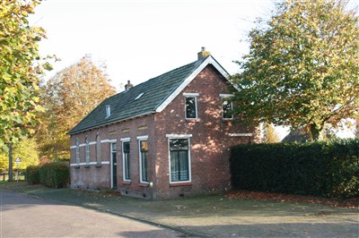
Voorlichting

Slide 12
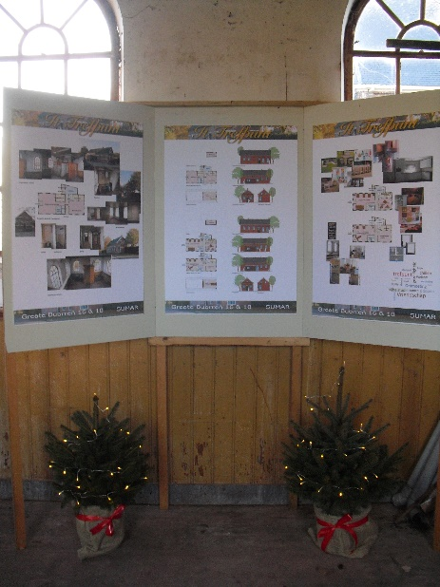
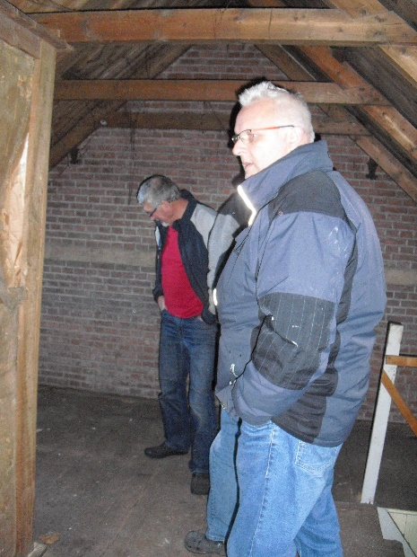
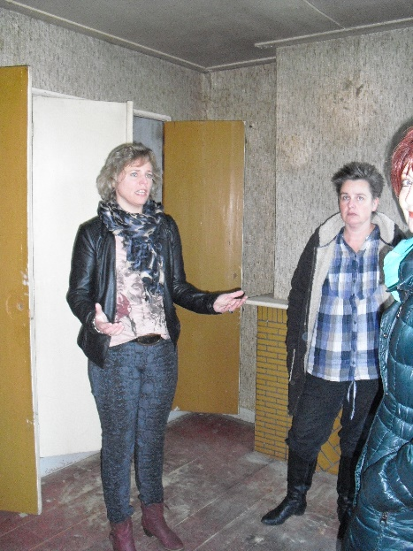

Slide 13
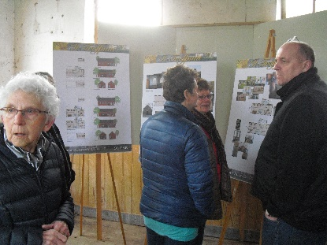
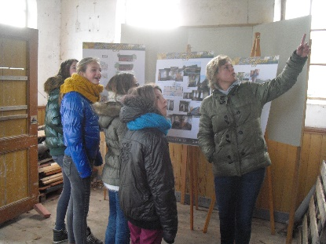
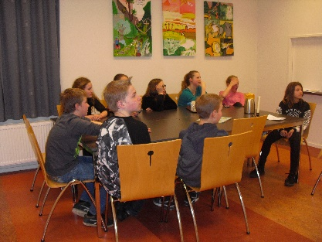

Slide 14
Overige suggesties
In een enquete onder jeugd en ouders werd geopperd dat de kosterswoning ook voor andere doeleinden kan worden gebruikt. Niet alle jeugd wil dat, maar het merendeel is daar wel positief over.
Genoemd is:
Het houden van workshops, tienerdiensten, catechisatie, clubavonden, een knutselmiddag voor de jongsten, disco, enz.
Nog een idee is om van de kosterswoning een Sumarder museum te maken of te verbouwen als eengezinswoning. Ook wordt nog gevraagd waarom de aula niet in de kosterswoning kan en de jeugd naar de zolder van de Moeting.
Aula gaat dus ook lukken. Andere opties zijn wel bij de gemeente onder de aandacht gebracht, maar niet alles is toe laat baar.

Slide 15
Openingstijden
De openingstijden die zijn genoemd, zijn heel divers. Maar duidelijk is dat er op vrijdagavond en zaterdagavond en op zondagmiddag behoefte is naar een plek waar de jeugd terecht kan. Uiteindelijk ligt er een vergunning om 1 avond in de week open voor de jeugd, namelijk zaterdagavond van 19.00-23.00 uur. Het begin is er.
Op andere dagen of andere tijden zou eventueel een andere invulling aan de kosterswoning kunnen worden gegeven. Bijvoorbeeld een eerder genoemde ontvangstruimte voor Kerkenpad of als consistorie of als expositieruimte. Dit heeft met name betrekking op de algemene ruimte.

Slide 16
Enkele reacties die zijn ontvangen:
“Goed plan!!! Het is een karakteristiek gebouw en krijgt zo een mooie bestemming.”
Maar ook dat de inzet fantastisch is, maar de vraag blijft of de kosterswoning wel geschikt is en of er niet beter naar een locatie gezocht kan worden die wat meer van de bewoonde wereld af is.
Omdat er geruchten waren dat er meer buurtbewoners moeite hadden met de bestemming, is er ook nog een enquete geweest in de buurt zelf. De meeste buurtbewoners zijn overwegend enthousiast en vinden dat het een kans verdient.

Slide 17
Inzet
Die inzet trouwens
is ECHT FANTASTISCH

Slide 18
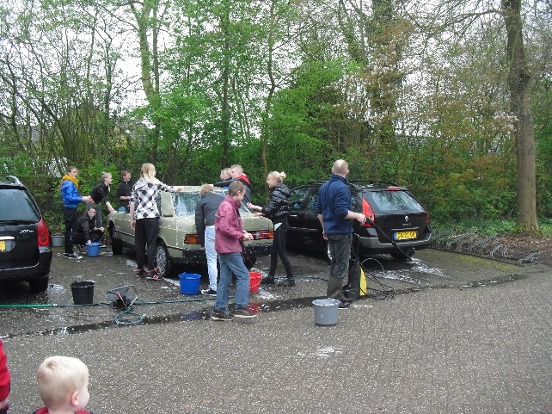
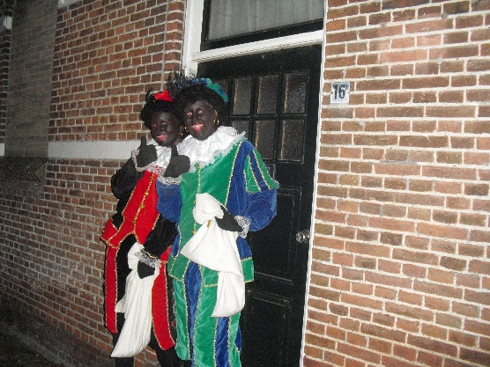
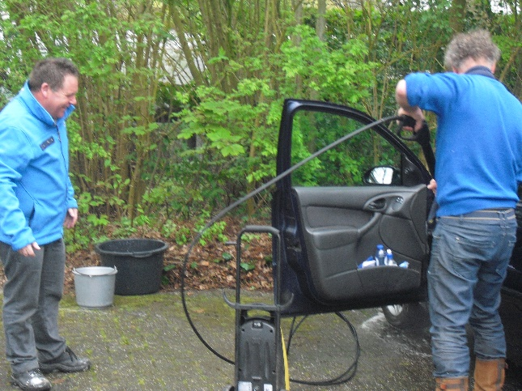
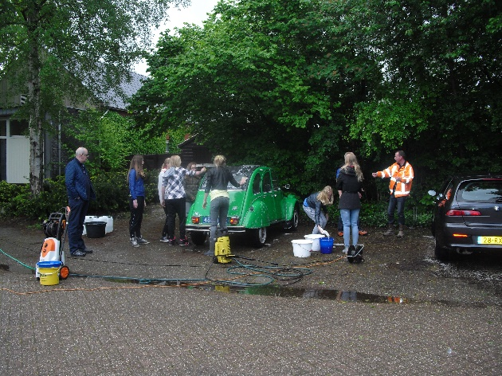
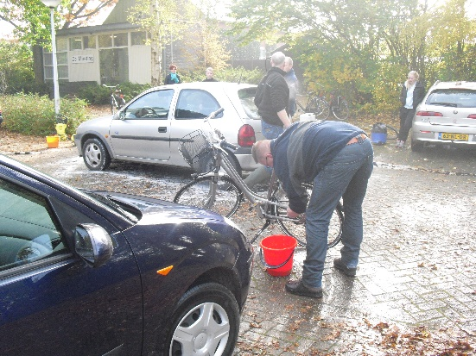
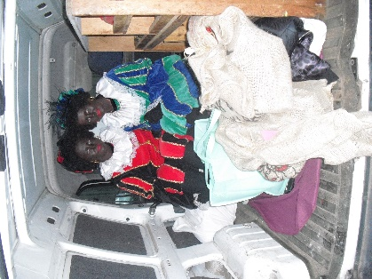
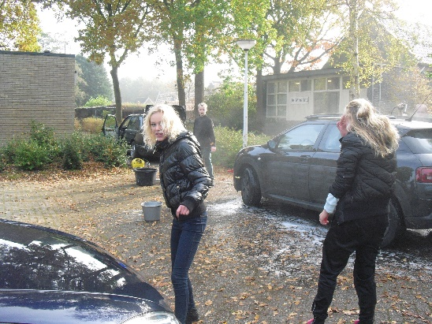
inzamelingsacties
Auto’s wassen voor jeugdhonk en Gods Golden Acre

Slide 19
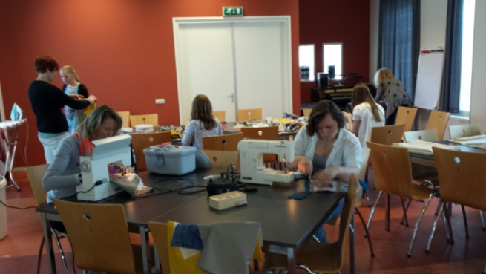
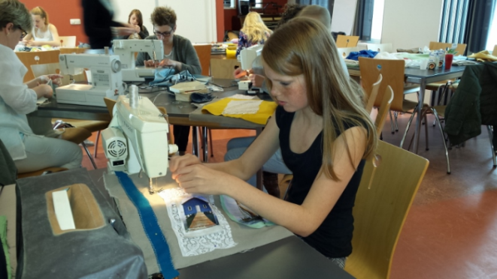
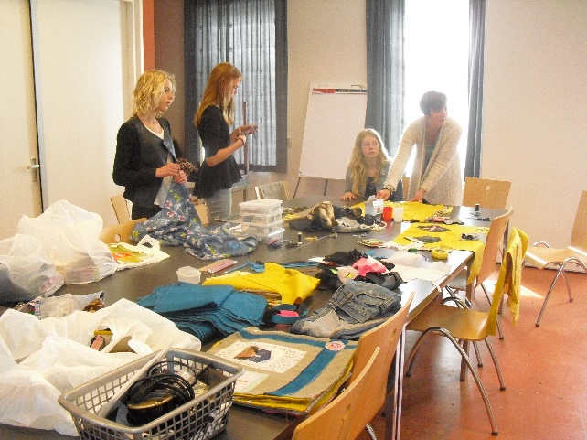
Kussens naaien

Slide 20
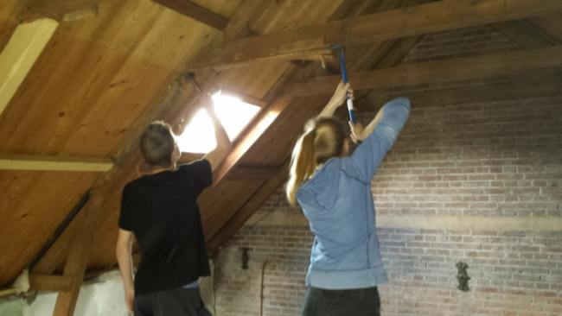
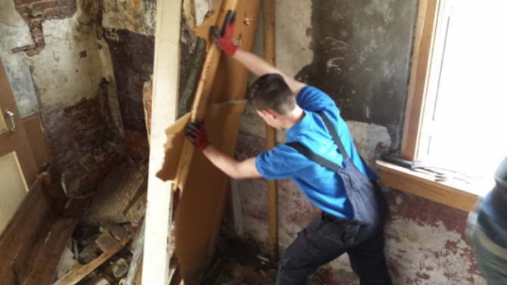
slopen

Slide 21
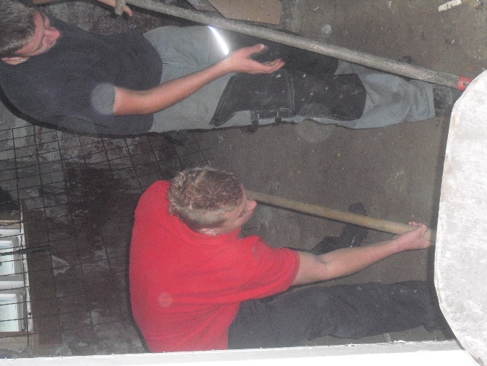
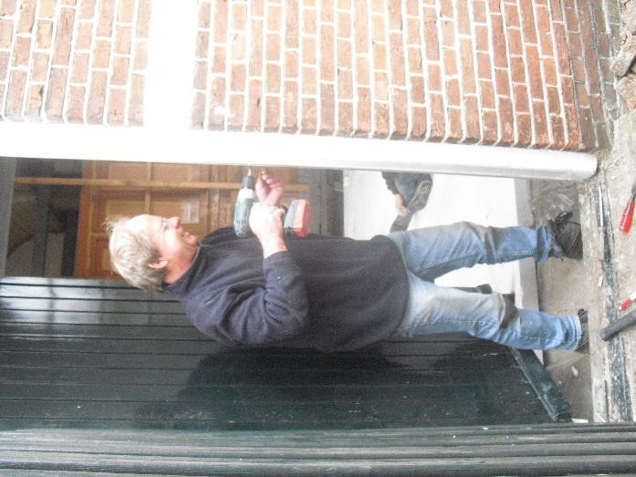
En weer opbouwen

Slide 22
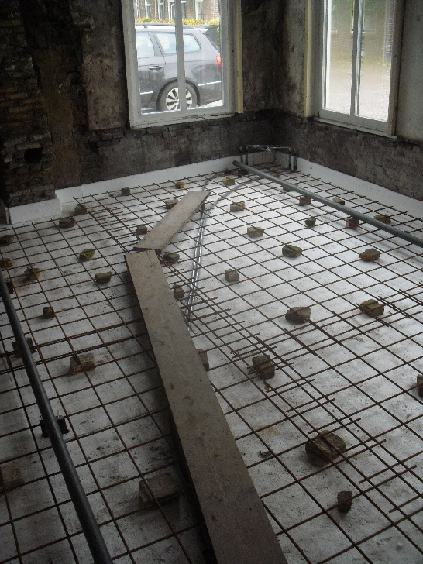
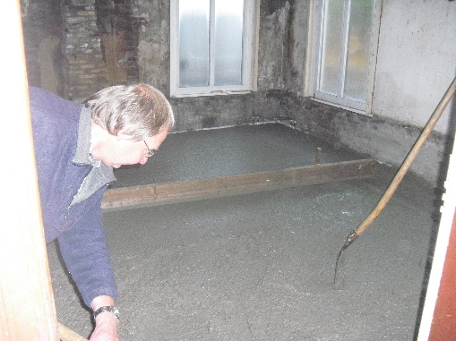

Slide 23
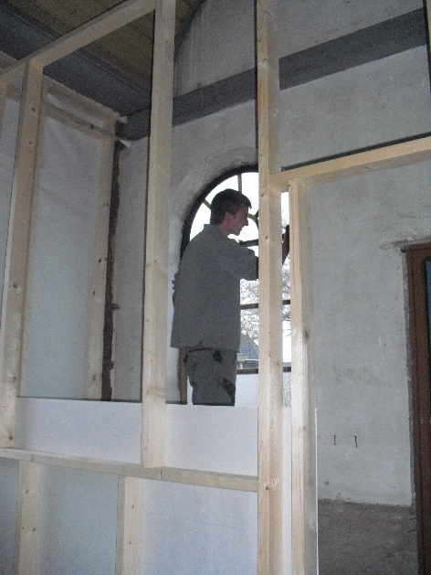
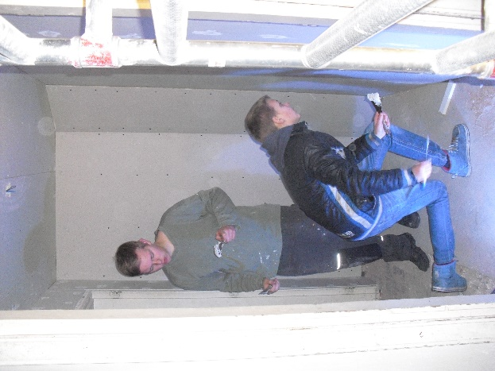
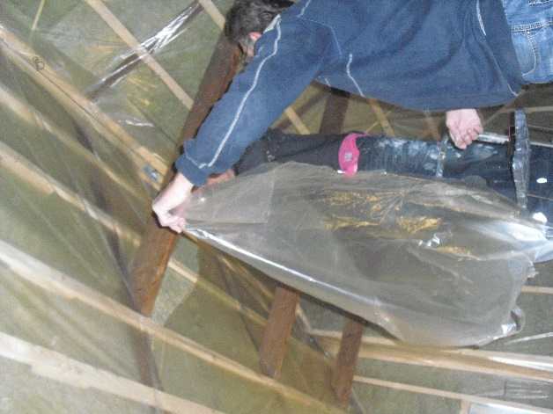

Slide 24
Subsidies
We hebben subsidie mogen ontvangen van de Provinsje. Dit heeft betrekking op leefbaarheidsinitiatieven en Mienskipssin. Verder investeert de gemeente met een bijdrage in verband met de verplaatsing van de aula en ook de Laatste Eer stort een bijdrage. En tenslotte proberen we middels sponsoring en overige, kleinere potjes de kosten bijelkaar te brengen.
De PKN gemeente heeft te kennen gegeven de begroting sluitend te maken.

Slide 25
Begroting
Er is een begroting opgemaakt nog voordat er problemen waren in verband met een zienswijze. Daarna kwam de gemeente T-diel, naar aanleiding van de voorwaarden in het akoestich onderzoek, met aanvullende voorwaarden.
Dit kost natuurlijk extra. Zo is er een voorwaarde dat er een ventilatiesysteem moet worden geplaatst. Deze kost € 3.000,00. In de begroting is hier mee geen rekening gehouden.
Daarnaast is de bovenverdieping nu direct meegenomen in de verbouw.

Slide 26
Conclusie
Heb je een goed plan…. Houdt er rekening mee dat er enorm veel energie in gaat zitten. Maar bezit je een enorm doorzettingsvermogen….

Slide 27
Dan red je het wel…..

